Slide 1
Responsive & UX
a crash course
Notes:
Привет, аз съм Марти ☺ занимавам се с дизайн и софтуерна разработка на продукти свързани с хазарт.
Днес ще ви разкажа неща свързани с риспонсив дизайн и потребителски изживявания.
Темата е обширна и ще закачим елементи от много различни аспекти свързани и с двете.
Чувствайте се свободни да ме прекъсвате и да ми задавате въпроси.

Slide 2

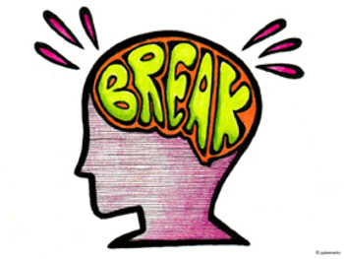
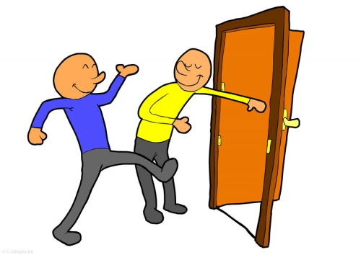


Slide 3
The plan
Base terms
Presentation
Break
Workshop

Slide 4
Responsive Web Design
Responsive web design (RWD) is an approach to web design aimed at crafting sites to provide an optimal viewing and interaction experience—easy reading and navigation with a minimum of resizing, panning, and scrolling—across a wide range of devices (from desktop computer monitors to mobile phones).
Notes:
Подход – създаване на оптимизирани от към визия и интеракция потребителски изживявания.
Responsive не значи Usable

Slide 5
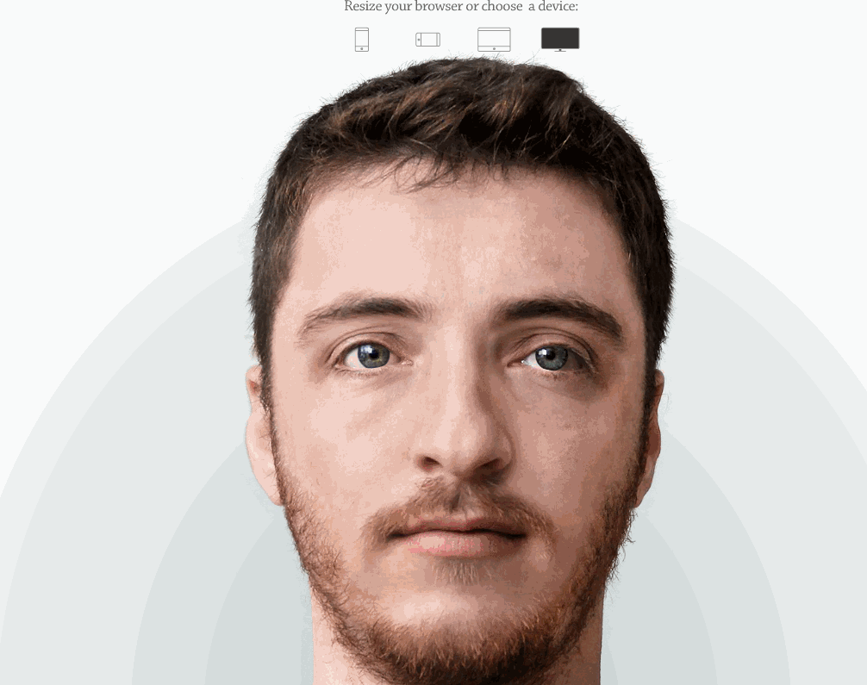
Notes:
Тази анимация показва нагледно всичко което не е наред с концепцията, която повечето хора разбират когато се чуе думичката риспонсив.
Добрееем, това е супер риспонсив, обаче освен да ви накара да се посмеете/кискате, не виждам особен ефект от него.
Повечето хора разбират под риспонсив точно този тип поведение на един софтуерен продукт.

Slide 6
Usability
Usability is the ease of use and learnability of a human-made object.
Notes:
Леснотата на ползване и научаване на изделие направено от човек.
Някой нагласял ли е от онези тънките щори?

Slide 7
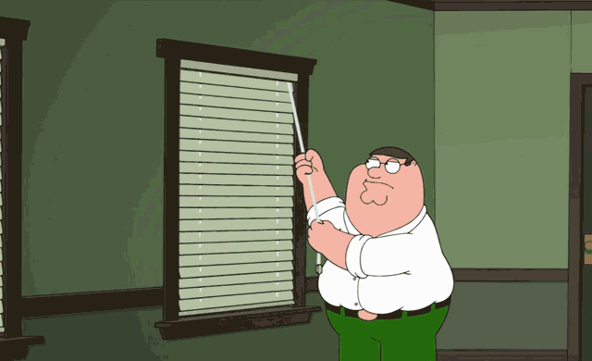
Notes:
Сигурен съм че всеки един от вас се е сблъсквал с това наказание – да нагласи този тип щора.
Обикновено има само един единствен начин, по който може да се постигне желаният ефект.
Имаме същите в офиса, никой не смее да ги пипне ☺
Обикновено това че нещо е Usable …. Не означава че е accessible ☺

Slide 8

Notes:
Usable … не значи Accessible ☺

Slide 9
Accessibility
Accessibility refers to the design of products, devices, services, or environments for people with disabilities. The concept of accessible design ensures both "direct access" (i.e. unassisted) and "indirect access" meaning compatibility with a person's assistive technology.
Notes:
Дизайн на продукти, устройства, услуги и други, за хора с някаква степен на инвалидност. Концепцията предполага осигуряването на директен достъп и достъп чрез помощна технология.
Responsive + Usable + Accessible ….

Slide 10
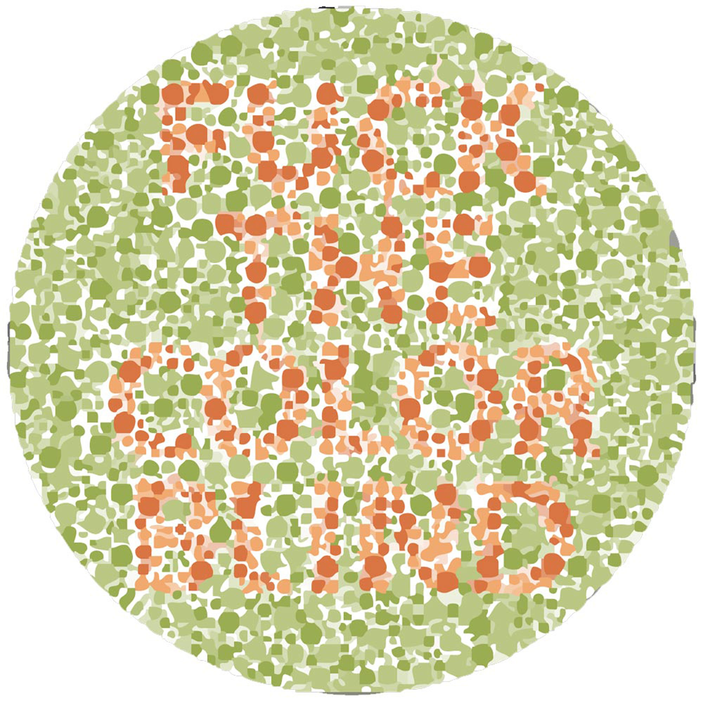
Notes:
Хубаво е да се сещаме за тези хора от време на време ☺

Slide 11
User experience
UX refers to a person's emotions and attitudes about using a particular product, system or service.
Notes:
UX refers to a person's emotions and attitudes about using a particular product, system or service.
UX е изцяло свързан с емоция.
Кофти емоции, хубави емоции.

Slide 12
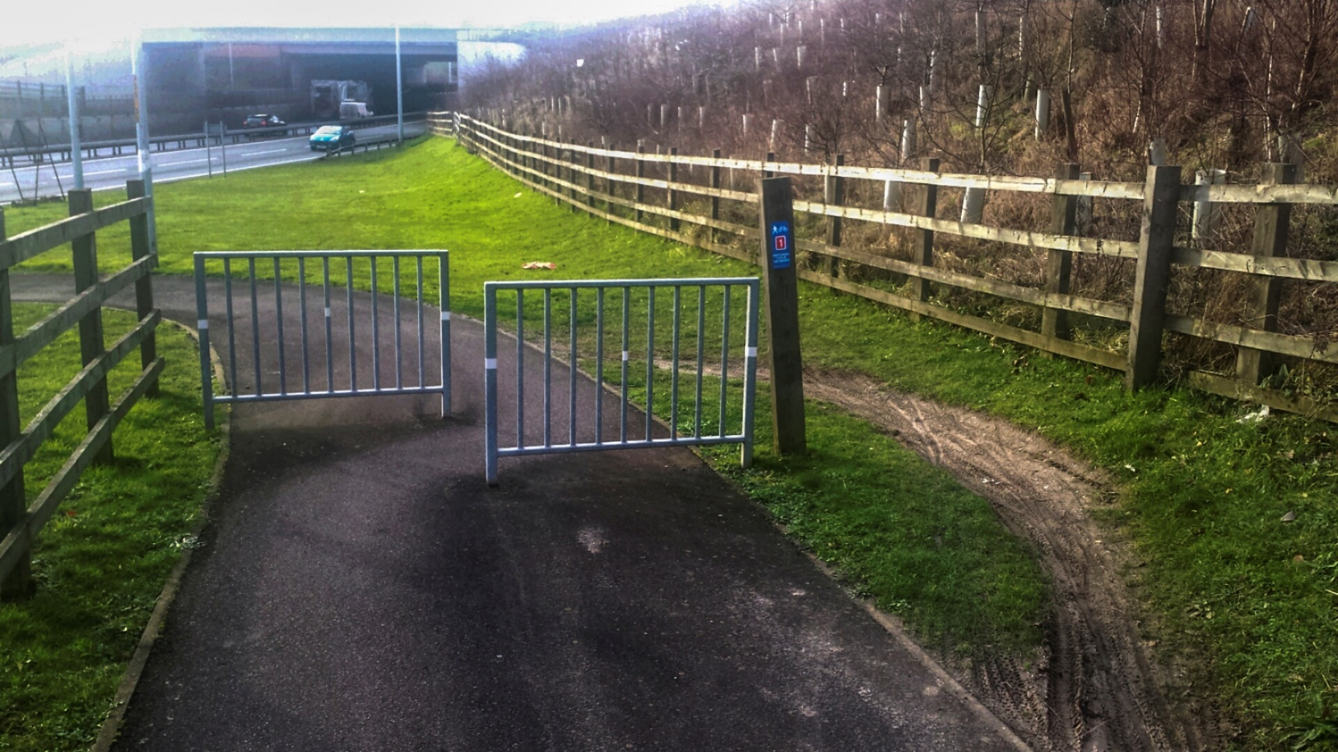
Notes:
И все пак … разликата между дизайн и UX е очевадна ☺

Slide 13
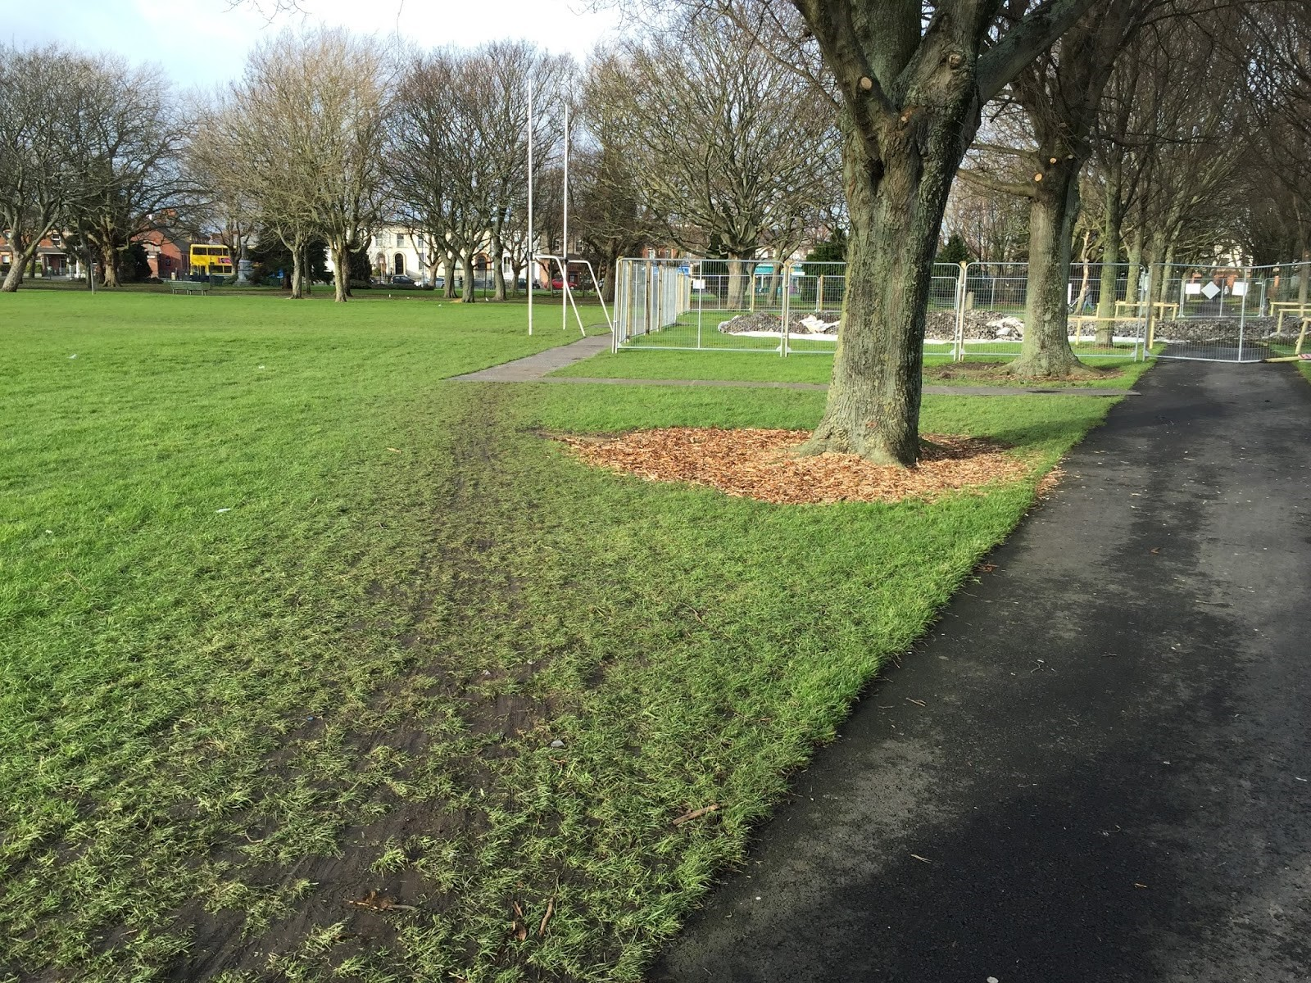

Slide 14
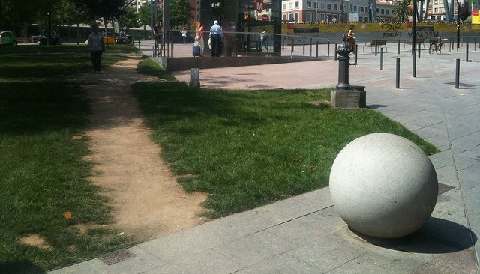

Slide 15

Notes:
Окей … започваме с малко по-сериозни неща …
Нека поговорим за това какви видове риспонсивнес имаме.

Slide 16
Types of responsiveness
User interaction
Perceived responsiveness
Content adaptation

Slide 17
User interaction
Notes:
Когато говорим за комплексен софтуер е добре потребителят да може да постигне едно и също нещо по различни пътища.
Такъв пример може да ви бъде Фотошоп..
Що се отнася до софтуер, в който се прекарват няколко минути между другото – twitter …
Добре е да няма излишни разсейвания! Трябва да имаме ясно изразен път по който да достигнем до единствената главна цел.
Добре е потребителят малко или много да се чувства сякаш контролира ситуацията.

Slide 18
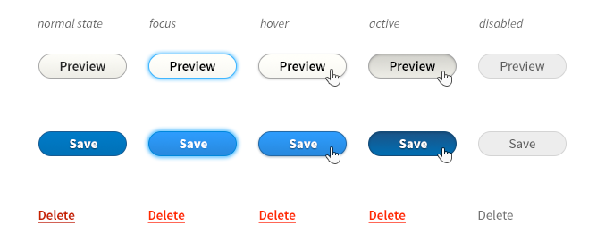

Slide 19

Notes:
Добър пример за това са Амазон
- One click buy!

Slide 20
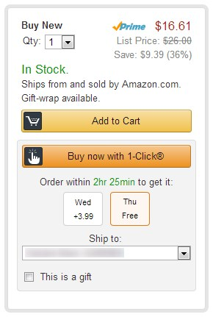
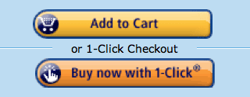
Notes:
Трябваше да добавят един допълнителен клик, за да може купуването с един клик да стане хит ☺

Slide 21
Perceived responsiveness
Perception of time
Perception management
Notes:
- UI responsiveness
- Time, types of time: Objective, Psychological
- Waiting
- Performance
----
- Performance: PC vs Human
- Perceived time
- Active waiting phase
- Passive waiting phase
Limitations
Progress indicators

Slide 22
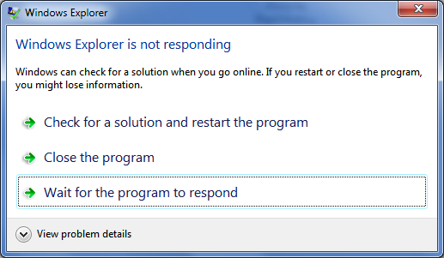

Slide 23
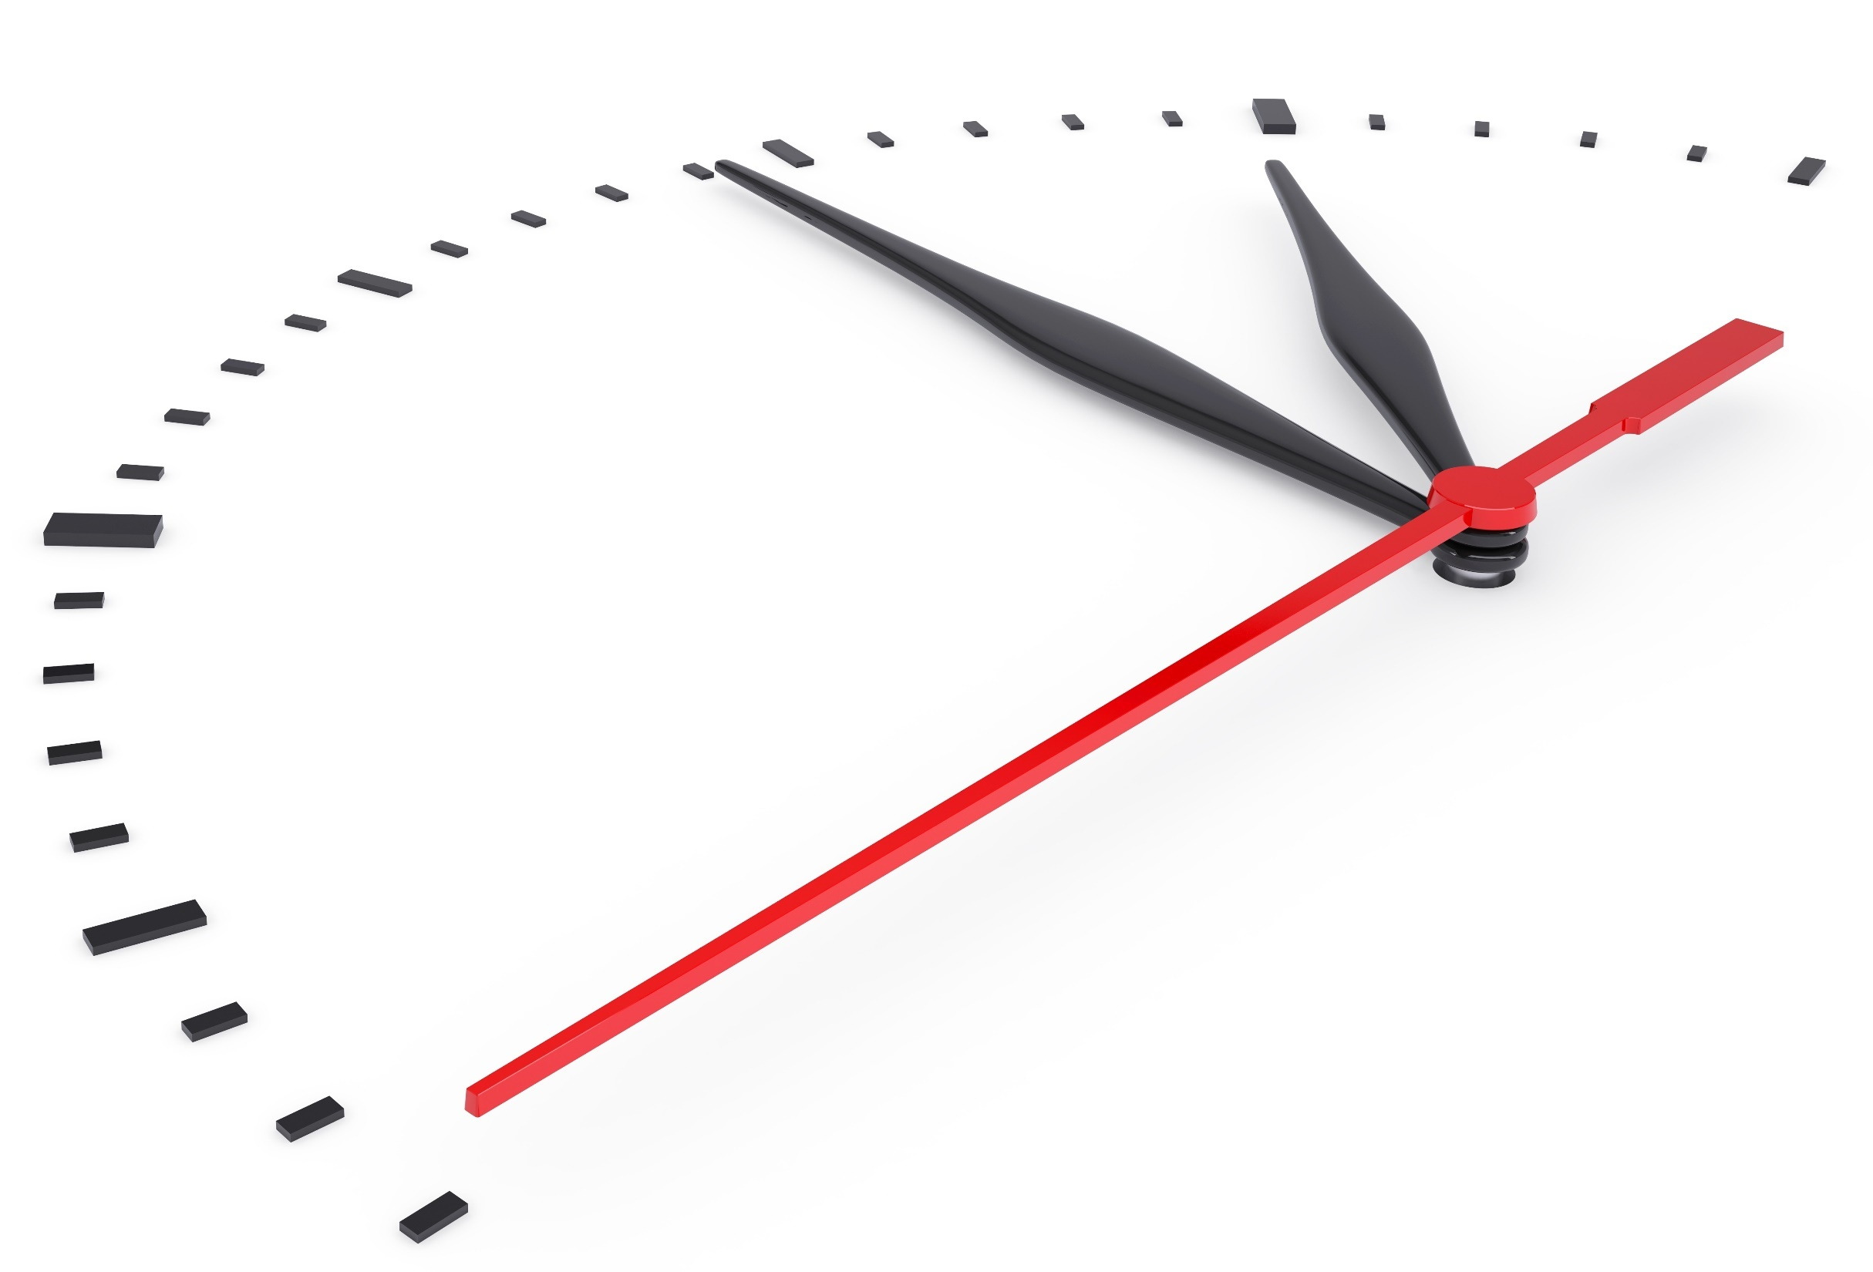
Notes:
Какво е времето?
Илюзия на човешкият мозък

Slide 24
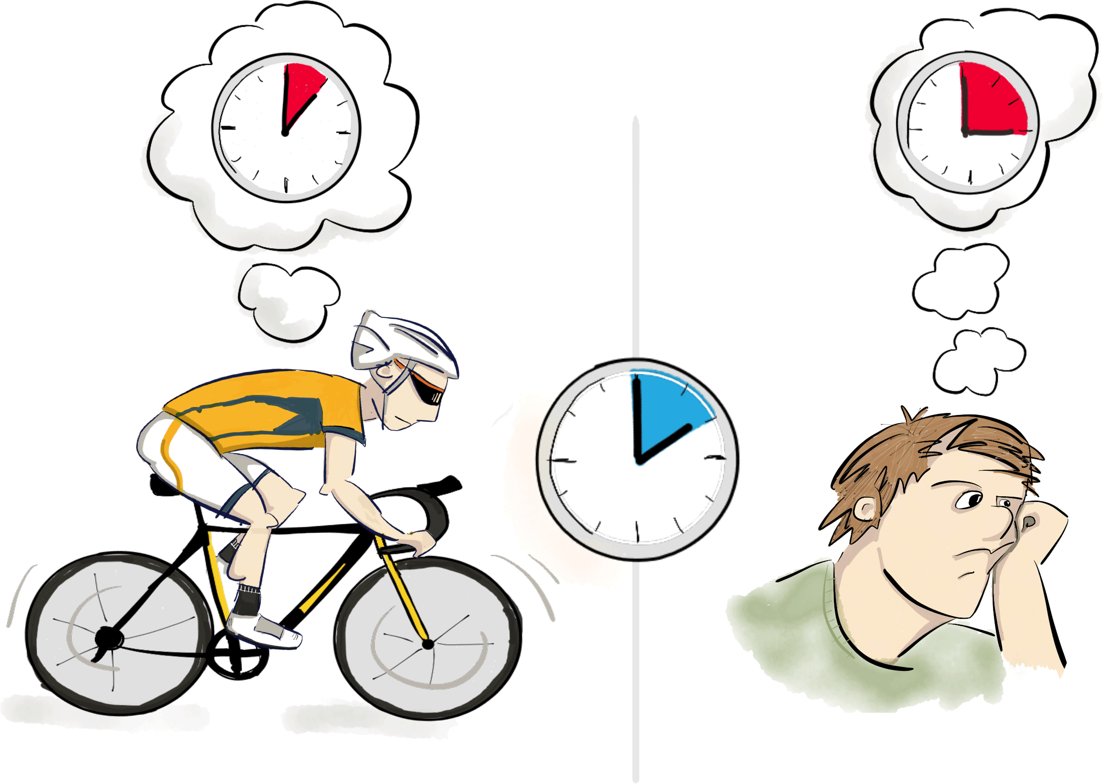
Notes:
Типове време: Обективно, Психологическо
Чакане?!

Slide 25

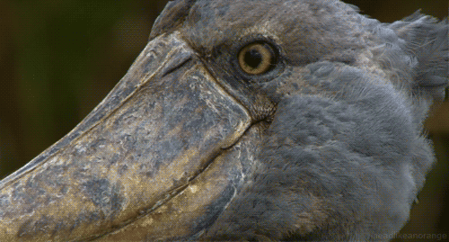

Slide 26
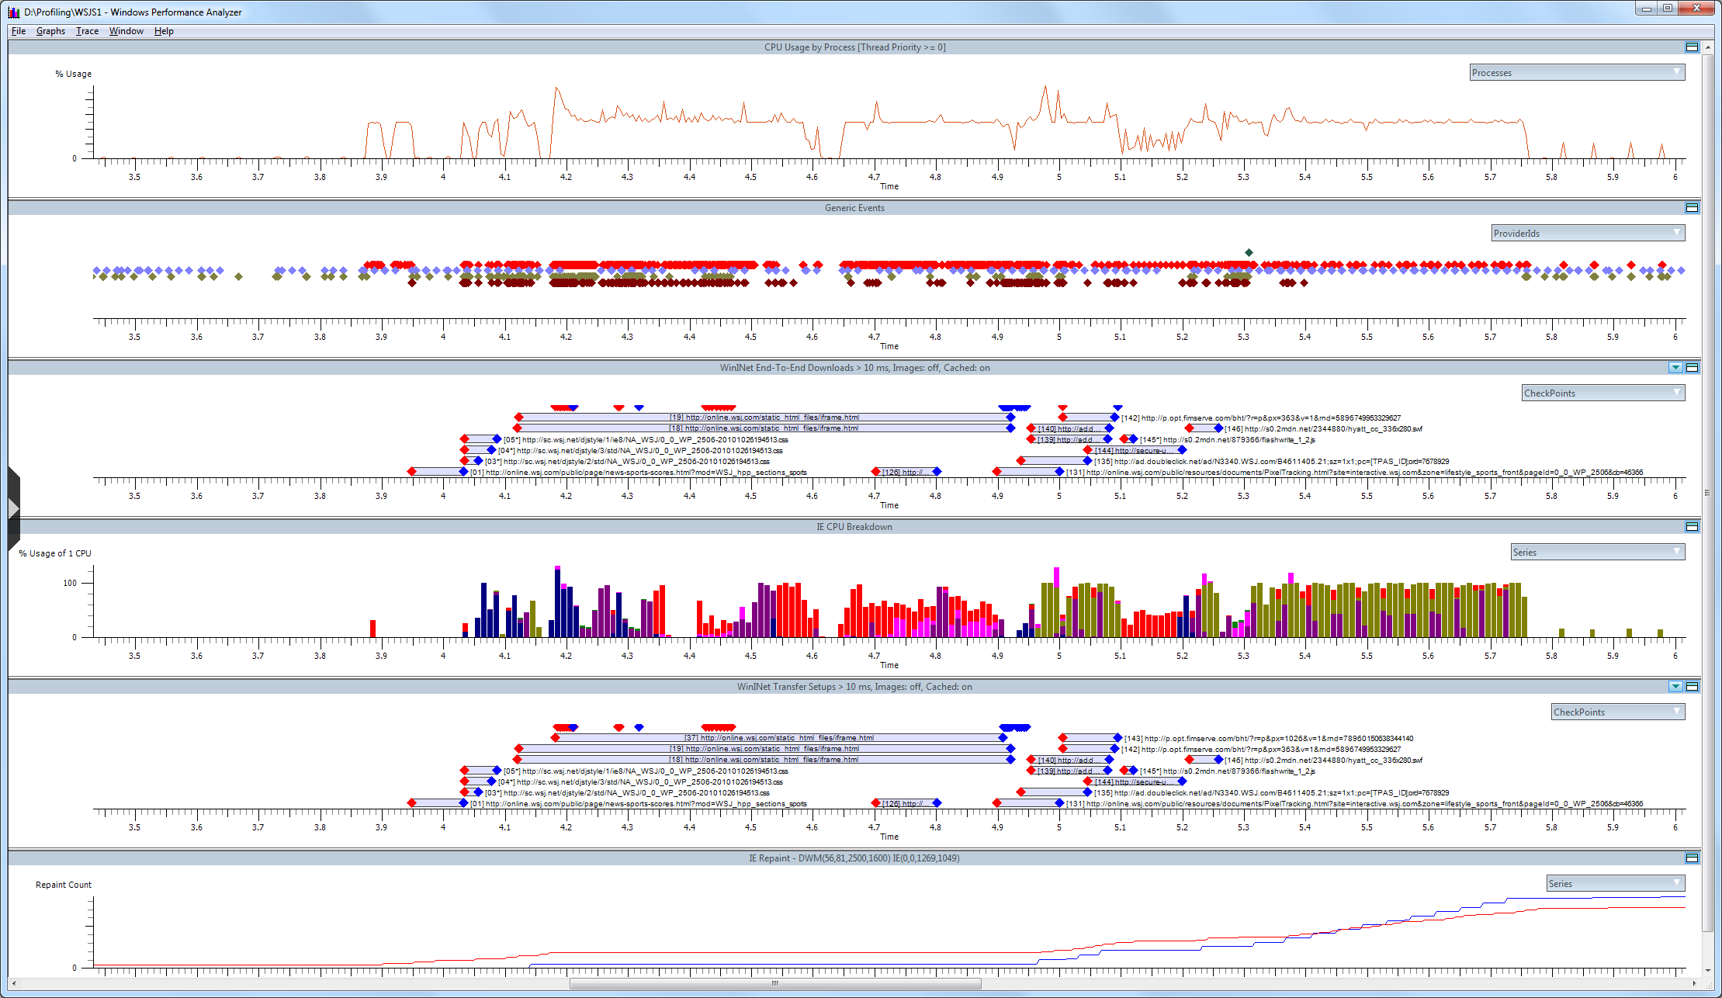
Notes:
На някой от вас пука ли му колко ресурси и как са разпределени, когато оперирате на компютрите/телефоните си?

Slide 27
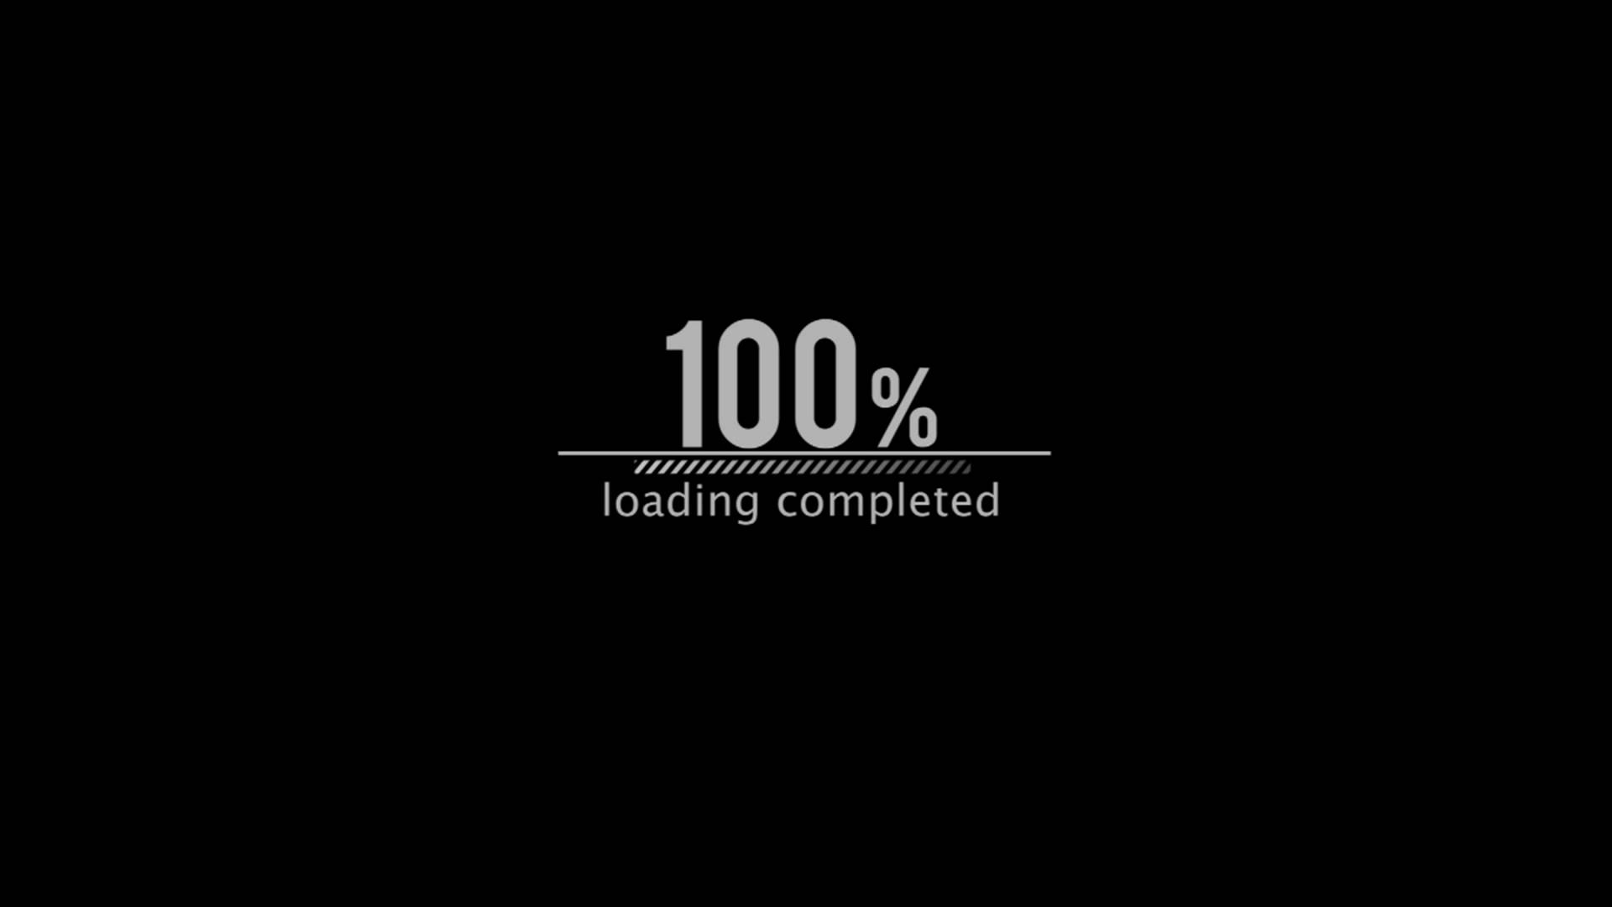

Slide 28
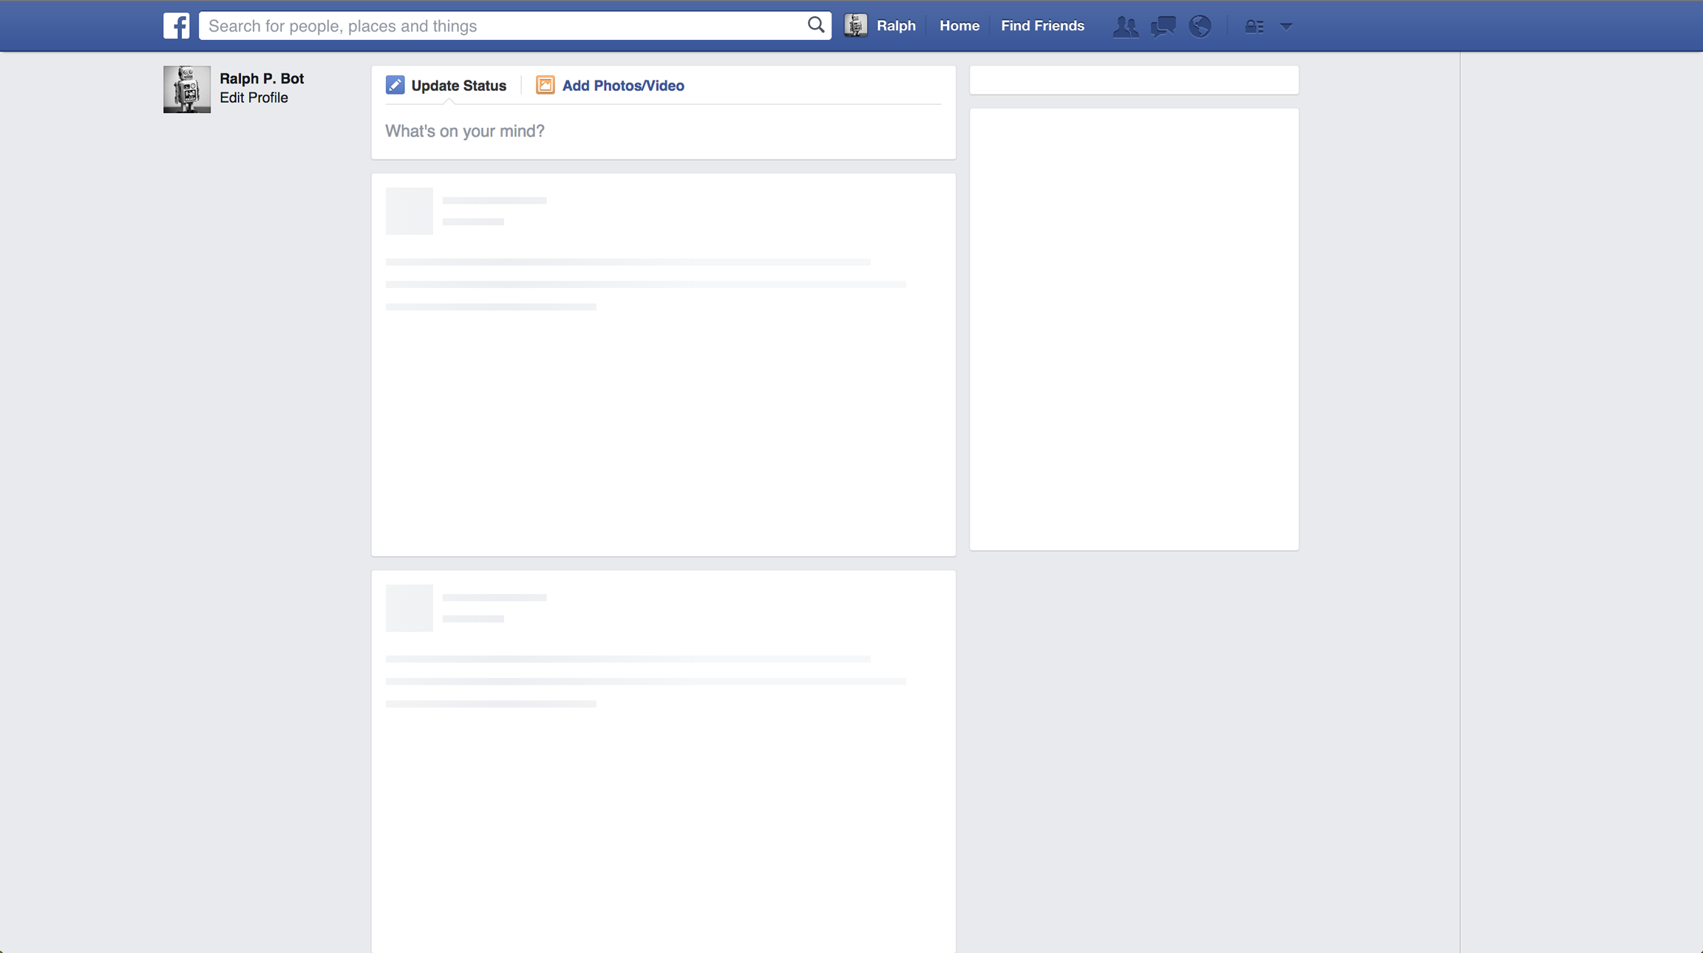

Slide 29
Content Adaptation
Notes:
Любимата ми част, с най-забавните елементи…
Тук се правят най-много грешки:
Стратегически
Дизайнерски
Имплементационни …
Обожавам това!

Slide 30
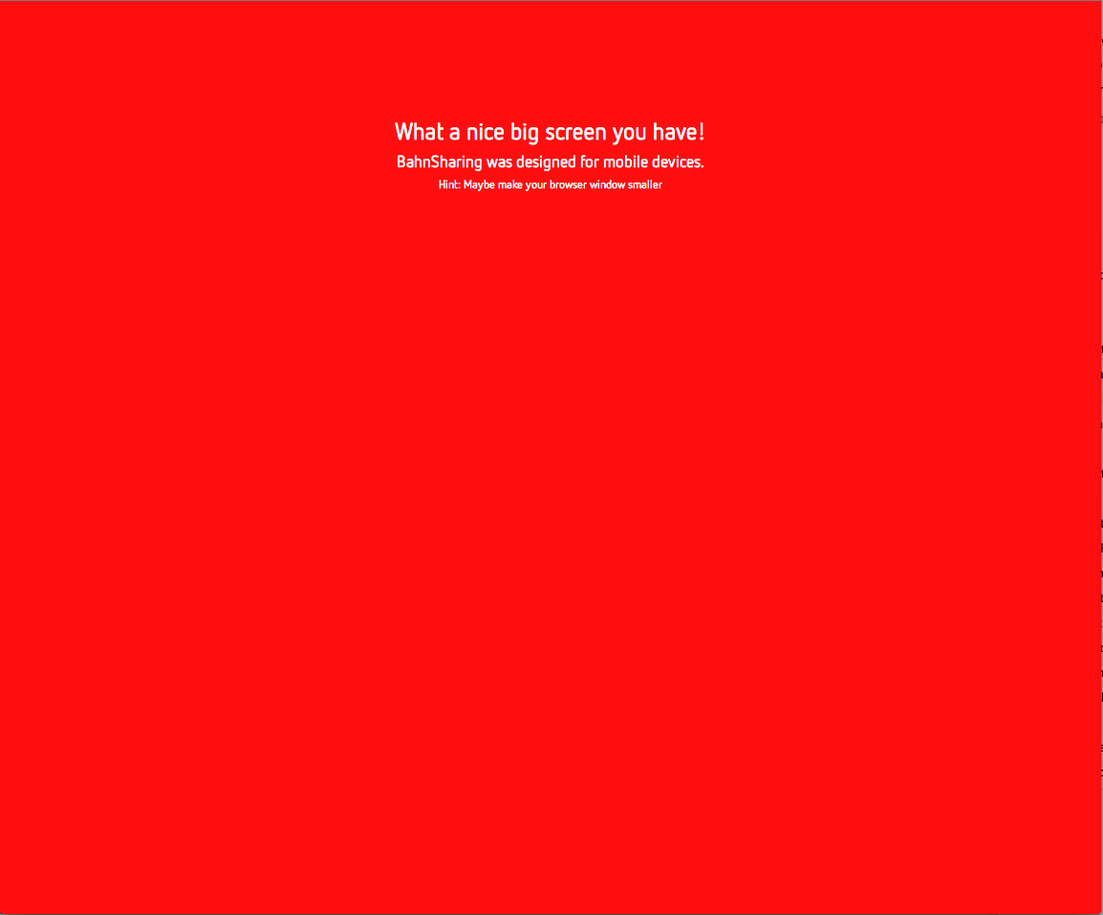


Slide 31
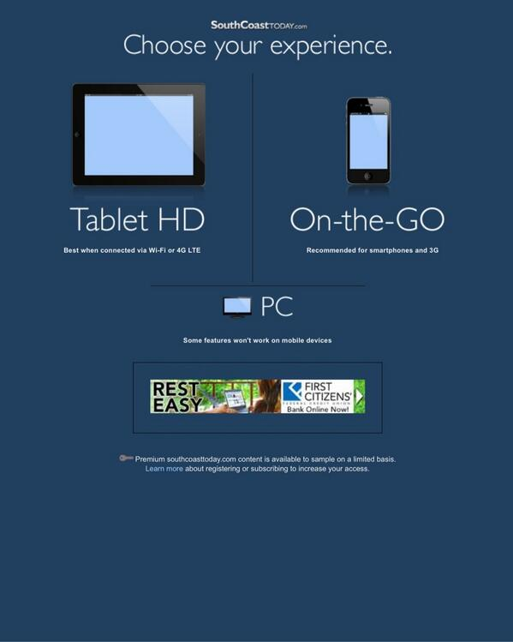
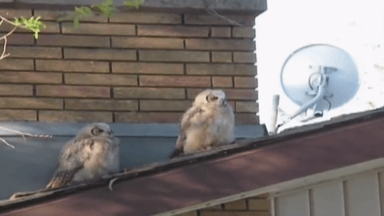

Slide 32
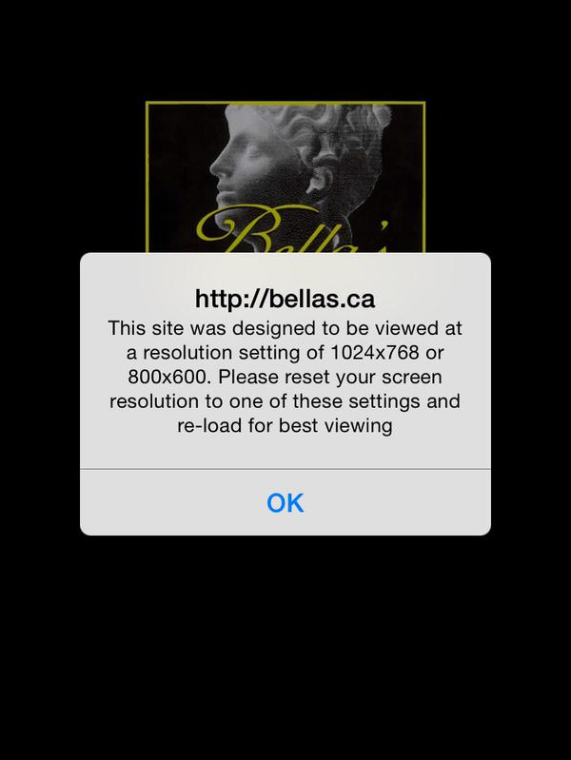


Slide 33
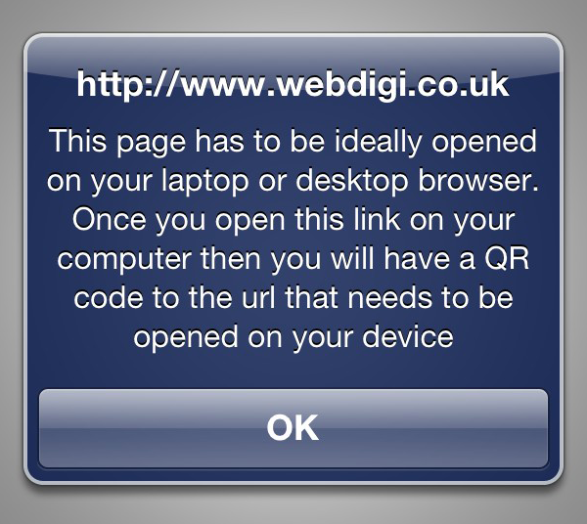

Slide 34
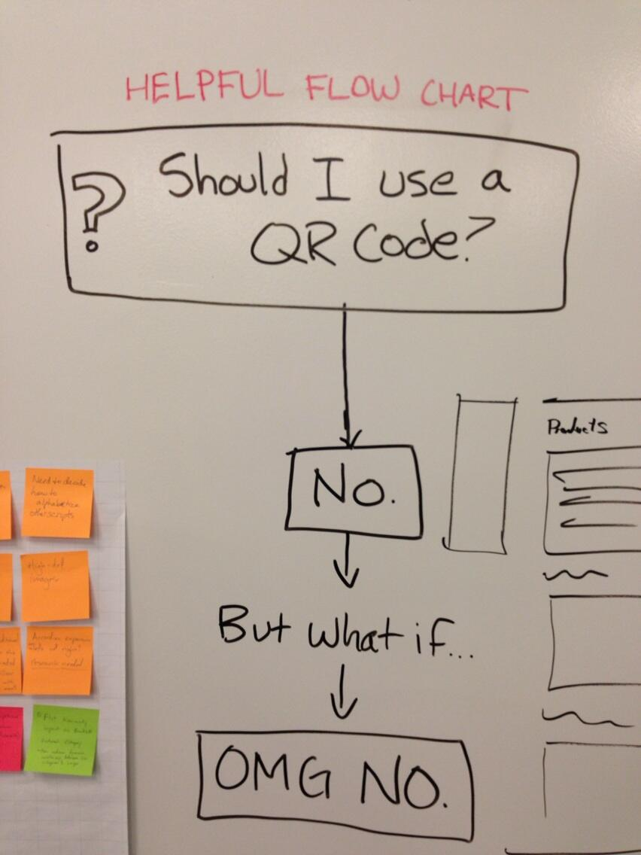

Slide 35
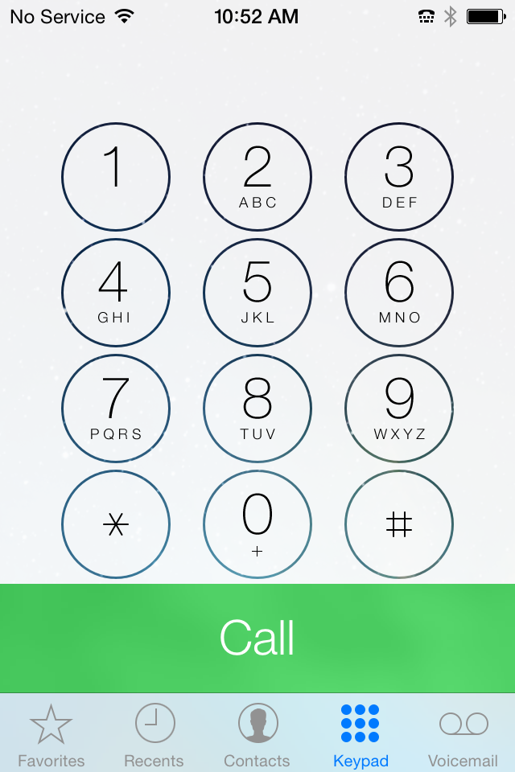
Notes:
Simple vs Simple looking

Slide 36
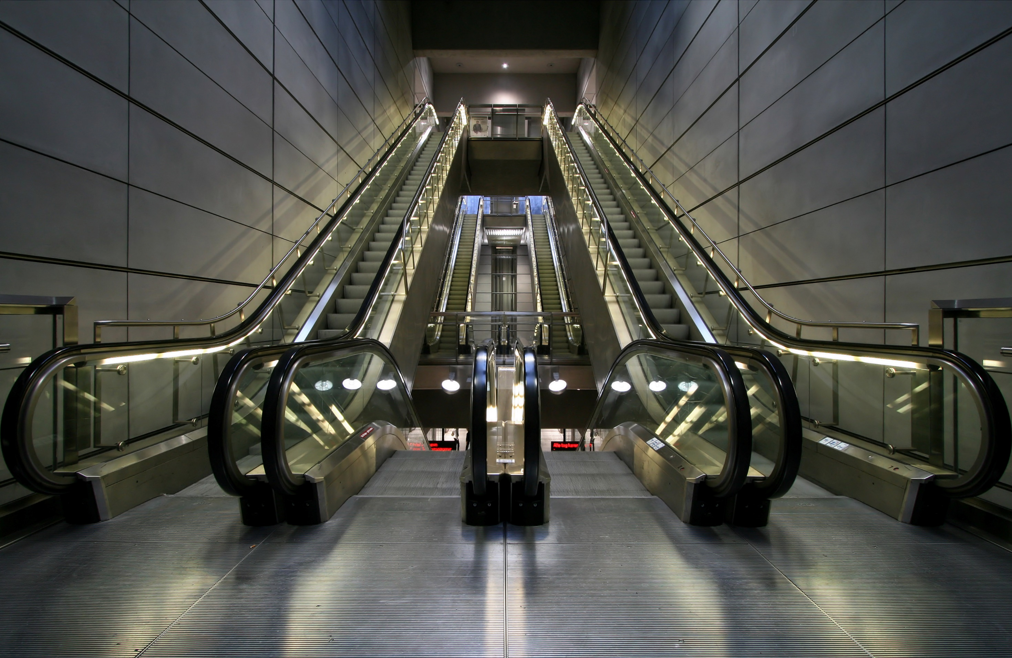

Slide 37
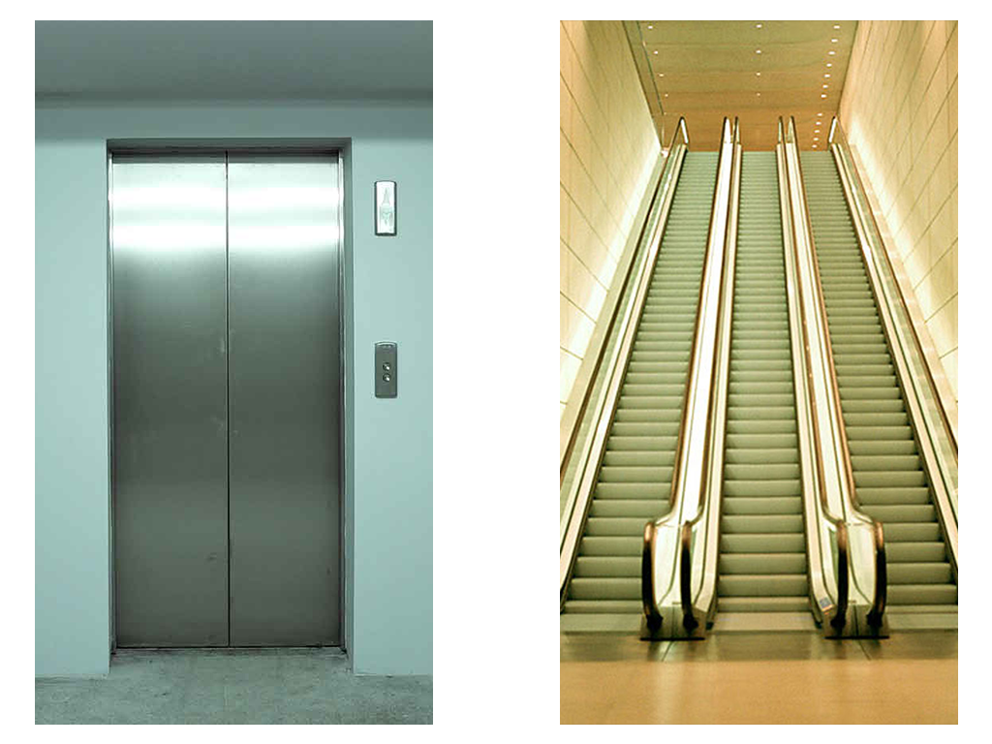

Slide 38
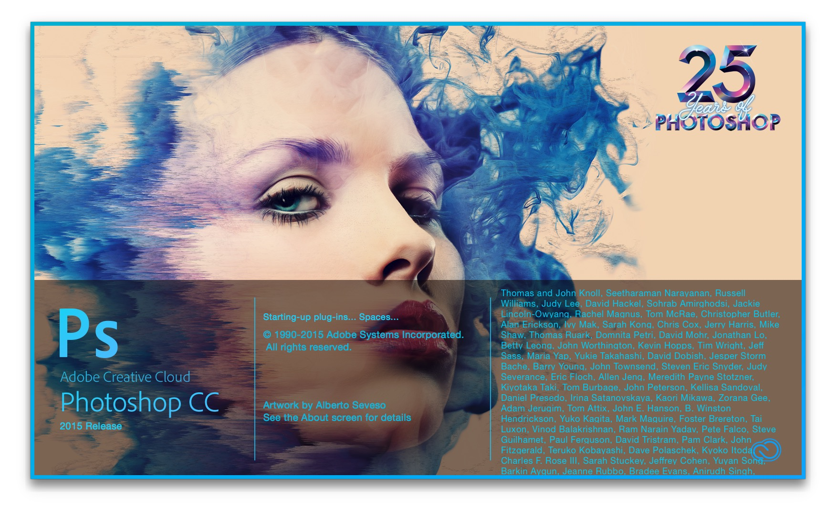

Slide 39
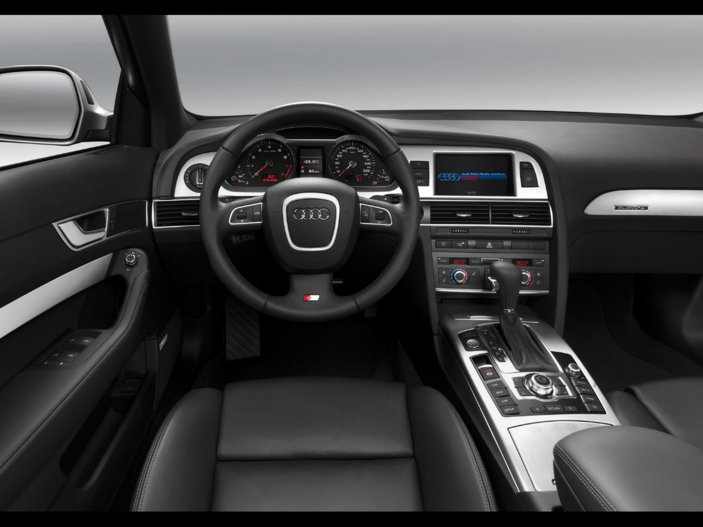

Slide 40


Slide 41


Slide 42
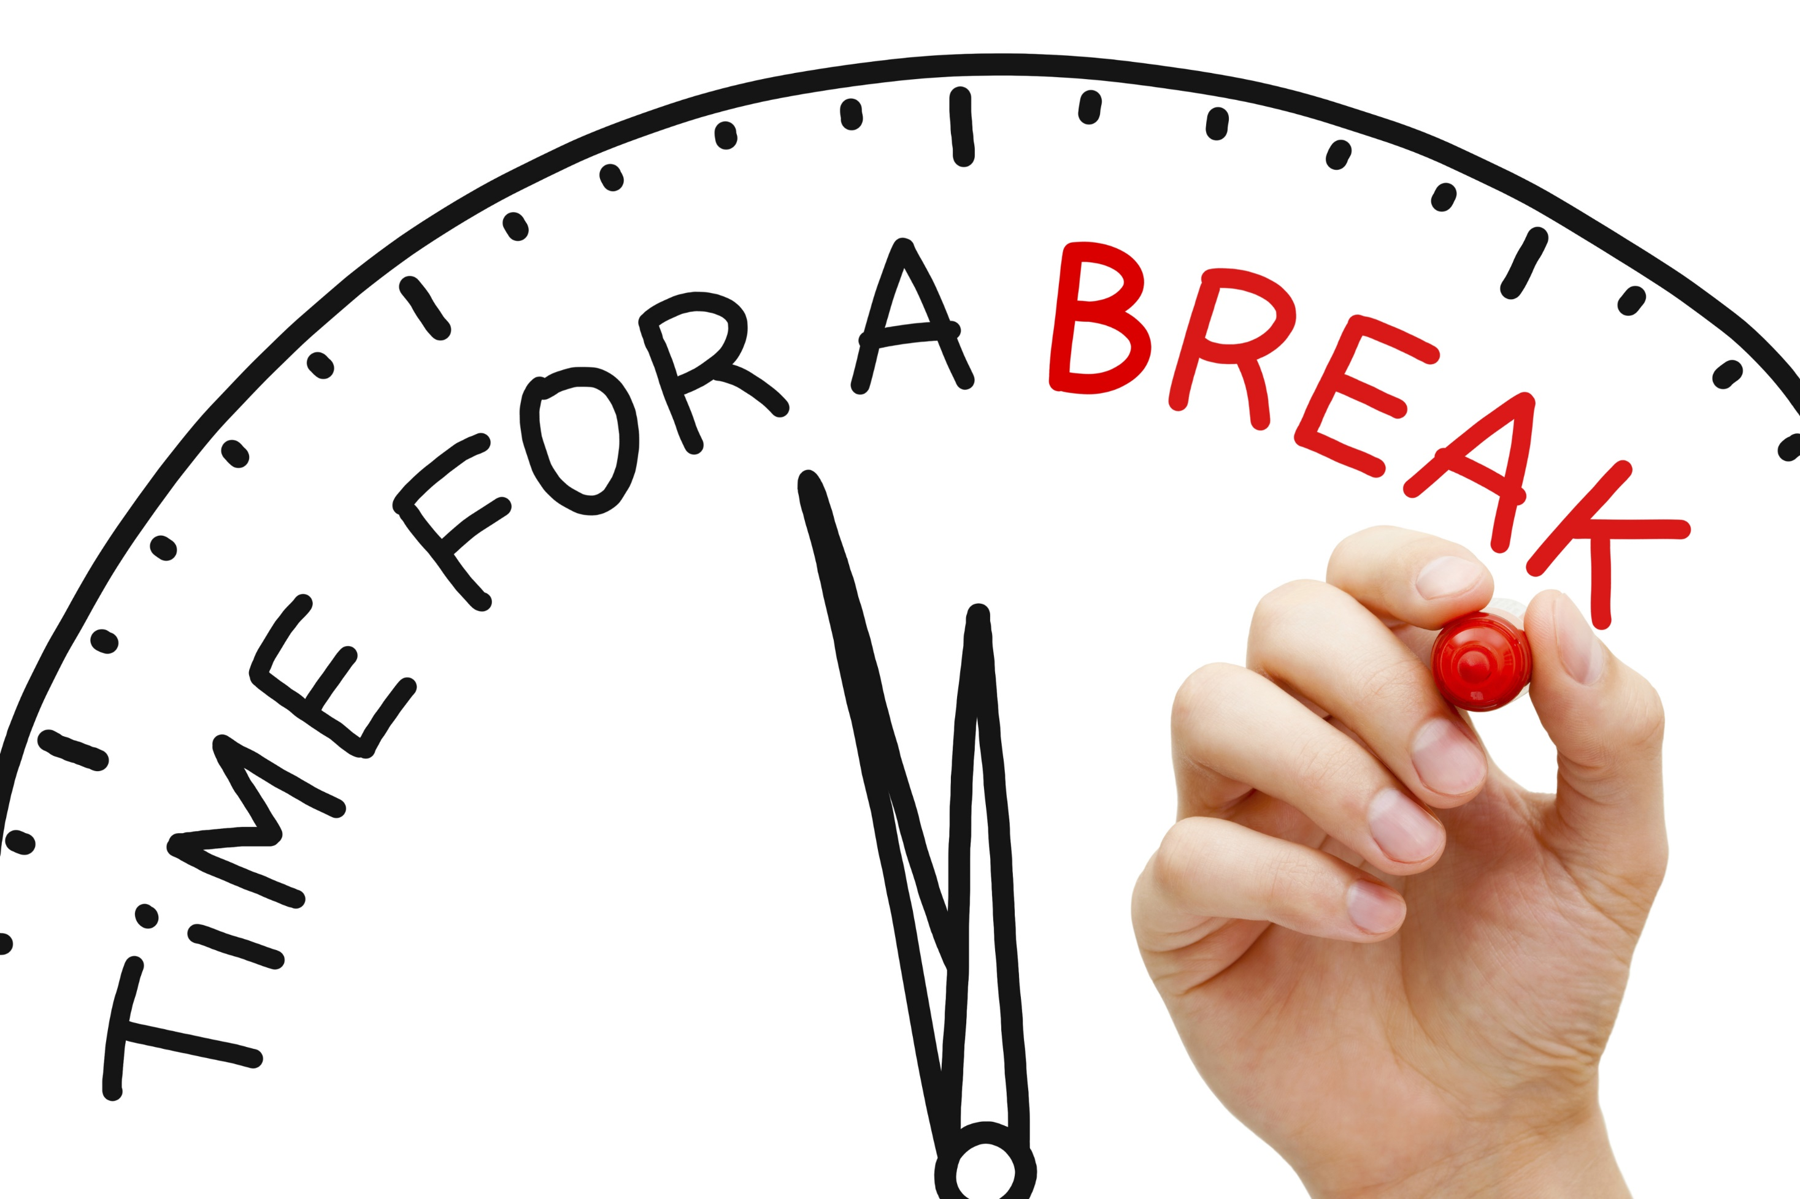

Slide 43
THE WORKSHOP!
Featuring - Pen & Paper!

Slide 44
Build Invoice form
Adapts to screen size
Accessible to users with no experience in filling one before

